Slide 1
ỦY BAN NHÂN DÂN QUẬN 12
TRƯỜNG TRUNG HỌC CƠ SỞ
NGUYỄN VĨNH NGHIÊP
DẠY HỌC TRỰC TUYẾN
Ngữ văn 9

Slide 2
TIẾT 62, 63
ÔN TẬP THƠ, TRUYỆN HIỆN ĐẠI

Slide 3
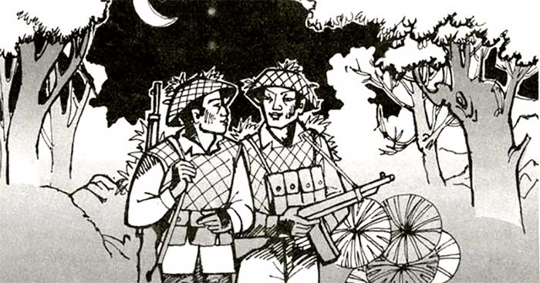
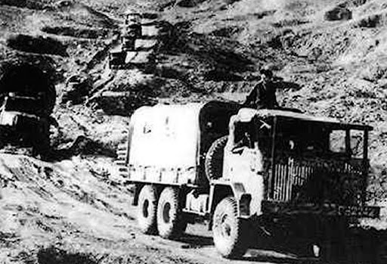
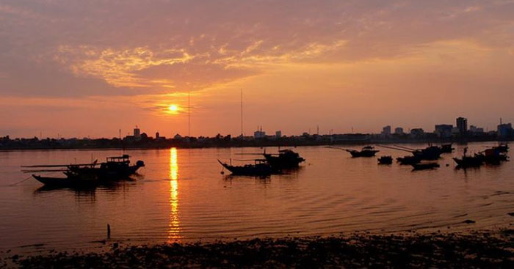
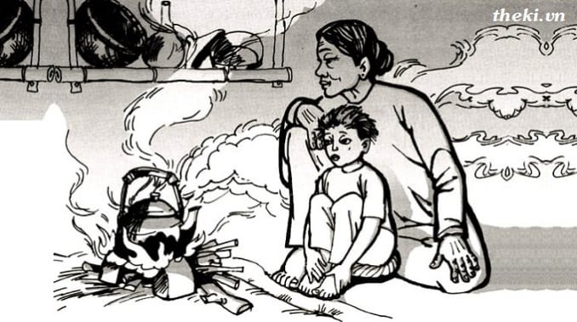
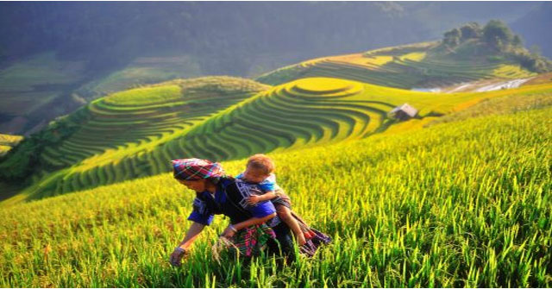
ÔN TẬP THƠ, TRUYỆN HIỆN ĐẠI
I. Lập bảng thống kê tác phẩm thơ
Kể tên các tác phẩm thơ hiện đại đã học? Nêu thể loại, năm sáng tác, tác giả, nghệ thuật, nội dung của từng tác phẩm thơ hiện đại mà em đã được học.

Slide 4
ÔN TẬP THƠ, TRUYỆN HIỆN ĐẠI
I. Lập bảng thống kê tác phẩm thơ
STT | Tên TP | Thể loại | Năm sáng tác | Tác giả | Nghệ thuật | Nội dung
Chi tiết, hình ảnh, ngôn ngữ giản dị, chân thực, cô đọng, giàu sức biểu cảm.
Ca ngợi tình đồng chí keo sơn gắn bó góp phần tạo nên sức mạnh tinh thần người lính.
1
Đồng chí
Thơ tự do
1948
Chính Hữu
Ngôn ngữ thơ giản dị tự nhiên giàu tính khẩu ngữ.
Khắc họa hình ảnh những chiếc xe không kính, hình ảnh những người lính lái xe ở Trường Sơn.
2
Bài thơ về tiểu đội xe không kính
Phạm Tiến Duật
Thơ tự do
1969
-Hình ảnh thơ đẹp, tráng lệ.
-Sử dụng ngôn ngữ thơ giàu hình ảnh.
3
Đoàn thuyền đánh cá
1958
Ca ngợi sự hài hòa giữa thiên nhiên và con người lao động.
Thơ bảy chữ
Huy Cận

Slide 5
Tự do
1963
Bằng Việt
Hình ảnh bếp lửa gắn liền với hình ảnh người bà.
Kỉ niệm về người bà và tình bà cháu yêu thương, gần gũi, sâu sắc.
4
Bếp lửa
5
Giọng điệu tự nhiên, hình ảnh giàu tính biểu cảm.
Ánh trăng
Lời nhắc nhở của người lính về lối sống ân nghĩa thủy chung với quá khứ.
Thơ 5 chữ
1978
Nguyễn Duy

Slide 6
* THƠ HIỆN ĐẠI ĐÃ THỂ HIỆN NHỮNG NỘI DUNG CHỦ YẾU:
- Đất nước và con người Việt Nam trong hai cuộc kháng chiến chống Pháp, chống Mĩ gian khổ, trường kì nhưng đầy niềm tin vào thắng lợi vẻ vang ( Đồng chí, Bài thơ về tiểu đội xe không kính) và công cuộc xây dựng đất nước (Bếp lửa, Đoàn thuyền đánh cá, Ánh trăng).
- Ca ngợi tình yêu quê hương, đất nước; tình đồng chí, đồng đội, bà cháu gần gũi, thiêng liêng bền chặt gắn liền với những tình cảm chung- với nhân dân, đất nước.

Slide 7
ÔN TẬP THƠ, TRUYỆN HIỆN ĐẠI
I. Lập bảng thống kê tác phẩm thơ
II. Lập bảng thống kê tác phẩm truyện hiện đại
Kể tên các tác phẩm truyện hiện đại đã học? Nêu thể loại, năm sáng tác, tác giả, nghệ thuật, nội dung của từng tác phẩm mà em đã được học.

Slide 8
II. Lập bảng thống kê tác phẩm truyện hiện đại
STT | Tên TP | Thể loại | Năm sáng tác | Tác giả | Nghệ thuật | Nội dung
- Tình huống truyện gay cấn.
- Miêu tả tâm lí nhân vật chân thực, sinh động.
- Ngôn ngữ nhân vật giàu tình khẩu ngữ thể hiện rõ cá tính.
- Cách trần thuật linh hoạt, tự nhiên.
Tình yêu làng quê và lòng yêu nước, tinh thần kháng chiến của người nông dân phải dời làng đi tản cư đã được thể hiện chân thực, sâu sắc và cảm động ở nhân vật ông Hai trong truyện “Làng”.
1
Làng
Truyện ngắn
1948
Kim Lân
Xây dựng tình huống hợp lí.
-Cách kể chuyện tự nhiên, có sự kết hợp giữa tự sự, miêu tả, biểu cảm.
-Lời văn kể chuyện trong sáng.
Thể hiện niềm yêu mến đối với những con người lao động có lẽ sống cao đẹp đang lặng lẽ quên mình cống hiến cho Tổ quốc.
Lặng lẽ Sa Pa
Nguyễn Thành Long
2
Truyện ngắn
1970
Truyện kể về tình cảnh éo le của hai cha con ông Sáu và bé Thu trong lần ông Sáu về thăm nhà và ở khu căn cứ . Tình cảm cha con thật thấm thía và cảm động .
Nguyễn Quang Sáng
Tình huống truyện độc đáo
-Miêu tả tâm lí và xây dựng tính cách nhân vật
- Ngôn ngữ tự nhiên.
Chiếc lược ngà
Truyện ngắn
1966
3

Slide 9
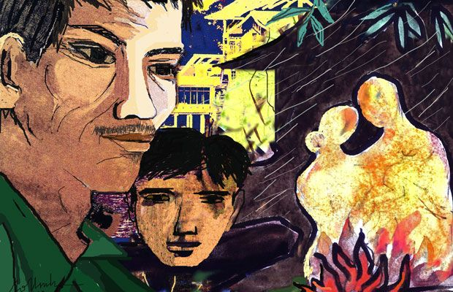
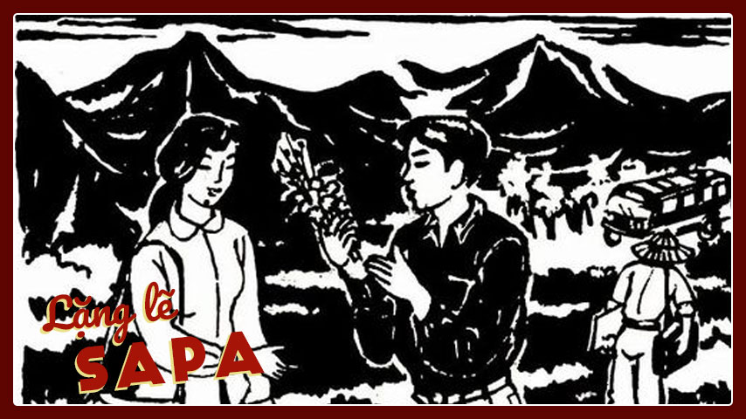
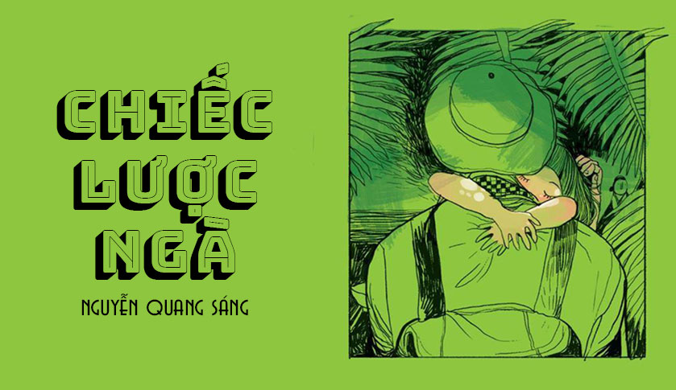
Câu hỏi:Nêu tình huống truyện; ý nghĩa, vai trò của tình huống truyện và chủ đề của các tác phẩm đã học:
+ “Làng” của tác giả Kim Lân
+ “Lặng lẽ Sa Pa” của tác giả Nguyễn Thành Long
+ “Chiếc lược ngà” của tác giả Nguyễn Quang Sáng

Slide 10
HS thực hiện phiếu học tập
Stt | Tên văn bản | Tình huống truyện | Ý nghĩa, vai trò của tình huống truyện | Chủ đề
1 | Làng
2 | Lặng lẽ Sa Pa
3 | Chiếc lược ngà

Slide 11
Stt | Tên văn bản | Tình huống truyện | Ý nghĩa, vai trò của tình huống truyện | Chủ đề
1 | Làng
2 | Lặng lẽ Sa Pa
3 | Chiếc lược ngà
Ông Hai nghe tin làng Chợ Dầu yêu quí của ông theo Tây → Tình huống đối nghịch với tình cảm tự hào mãnh liệt về làng chợ Dầu của Ông Hai.
Tạo ra một diễn biến tâm lí gay gắt trong nhân vật và tạo nên tính cách nhân vật; bộc lộ được sâu sắc tình cảm yêu làng, yêu nước của ông Hai.
Ca ngợi tình yêu làng quê hòa nhập với tình yêu đất nước của người nông dân Việt Nam trong thời kì đầu của cuộc kháng chiến chống Pháp.
Cuộc gặp gỡ đầy bất ngờ giữa ông họa sĩ già, cô kĩ sư với anh thanh niên công tác khí tượng ở đỉnh Yên Sơn.
Tạo thuận lợi cho nhân vật chính xuất hiện tự nhiên; khắc họa được vẻ đẹp của anh thanh niên.
Ngợi ca những con người lao động bình thường âm thầm cống hiến sức mình cho đất nước.
Hai cha con gặp lại nhau. Bé Thu không nhận cha đến lúc nhận cha thì ông Sáu phải ra đi .Ở chiến khu ông Sáu thương con làm chiếc lược ngà để tặng con nhưng chưa kịp trao thì ông đã hy sinh.
Tình cảm cha con sâu nặng trong hoàn cảnh éo le ,thời chiến tranh chống Mỹ ở miền Nam. Nhà văn khẳng định và ngợi ca tình cảm cha con thiệng liêng như một giá trị nhân văn sâu sắc.
Bộc lộ được vẻ đẹp tình cảm cha con ông Sáu – bé Thu sâu nặng và cao đẹp trong cảnh ngộ éo le của chiến tranh.

Slide 12
III Phân tích một số vẻ đẹp của nhân vật trong truyện
Phân tích nét nổi bật trong tính cách nhân vật ông Hai và nghệ thuật (trong văn bản “Làng” của tác giả Kim Lân)
-Nét nổi bật trong tính cách nhân vật:
+Gắn bó với làng quê
+Tình yêu làng yêu nước được bộc lộ qua nỗi dằn vặt nội tâm của nhân vật ông Hai…
* Nghệ thuật: Miêu tả diễn biến tâm lí nhân vật (cử chỉ lời nói, hành động, nội tâm...)

Slide 13
2. Vẻ đẹp trong cách sống, trong tâm hồn những suy nghĩ của nhân vật Anh thanh niên (trong văn bản “Lặng lẽ Sa Pa ” của tác giả Nguyễn Thành Long)
- Làm việc trên độ cao 2.600 m trong điều kiện khó khăn.
- Say mê với công việc.
- Tính cách sống khiêm tốn …..
Thầm lặng cống hiến xây dựng đất nước.

Slide 14
3. Cảm nghĩ của em về nhân vật bé Thu (trong văn bản “Chiếc lược ngà” của tác giả Nguyễn Quang Sáng”)
- Tình yêu cha mạnh mẽ, sâu sắc, nhưng cũng thật dứt khoát rạch ròi, đồng thời còn cứng cỏi đến mức ương ngạnh.
- Xa cách lạnh nhạt khi mới gặp cha.
- Phản ứng quyết liệt rồi bỏ sang nhà ngoại
- Được ngoại giải thích, hiểu, hối hận …
- Phút cuối cùng tình yêu cha bộc lộ mãnh liệt và xót xa.
* Chiến tranh có thể hủy diệt cuộc sống, nhưng không thể hủy diệt tình cảm gia đình thiêng liêng của con người, bằng chứng là tình cha con của bé Thu không bao giờ chết.

Slide 15
IV. Luyện tập- Vận dụng
1. Cảm nghĩ của em về nhân vật bé Thu và tình cha con trong chiến tranh qua truyện “Chiếc lược ngà” của Nguyễn Quang Sáng.
2. Phân tích những hình ảnh biểu tượng: “Đầu súng trăng treo (trong bài “Đồng chí” của tác giả Chính Hữu), trăng (trong bài “Ánh trăng” của tác giả Nguyễn Duy), chọn bình một đoạn (hoặc khổ) thơ đặc sắc trong các bài thơ đã học.

Slide 16
DẶN DÒ
Đọc bài: Tổng kết từ vựng
Chuẩn bị trước phần hướng dẫn tự học bài tiếp theo.

Slide 17
CHÚC CÁC EM LUÔN HỌC TỐT
HẸN GẶP LẠI CÁC EM.

